Slide 1



Autômatos Celulares e Jogo da Vida de Conway
Henrique Zanela Cochak
Milton Pedro Pagliusi Neto
24/07

Slide 2


Agenda
Introdução
Fundamentação
Autômatos celulares
Jogo da vida de Conway’s
Considerações Finais

Slide 3

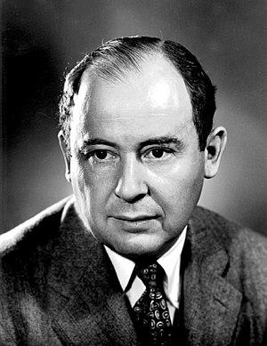
Introdução
John Von Neumann previu que no futuro a ciência estaria muito mais preocupada com problemas de controle, programação, processamento de informações, comunicação, organização e sistemas [2].

Slide 4
Introdução
Sua base de estudo em teorias dos autômatos se baseia no estudo pragmático dos computadores digitais [2: p. 33, 36].
Concepção similar de cibernética de Wiener's [1].

Slide 5
Introdução
Uma questão importante proposta e solucionada pelo mesmo é “que tipo de organização lógica é suficiente para um autômato se controlar de tal maneira que se reproduza?”.
Solução inicial:
Estudos biológicos neurais em conjunto de sistemas autômatos cinemáticos

Slide 6

Fundamentação
Um autômato, em si, pode ser considerado como uma caixa preta, da qual perguntas podem ser feitas e das quais um “sim” ou “não” é obtido como resposta [7].
A definição da estrutura interna deve ser geral o suficiente para cobrir todas as máquinas concebíveis, sem a necessidade de envolvimento com problemas físicos de circuito.
O número de estados não se torna importante, contudo é interessante perceber a existência de um valor finito [7].

Slide 7
Fundamentação
Dentro desta teoria, Von Neumann usa suas comparações iniciais sendo estritamente baseadas em biologia em estudos de redes neurais.
  Neurônios como elementos de computação;
  Combinações com funções de comutação e atrasos nas sinapses para geração de uma saída considerada binária [2]

Slide 8
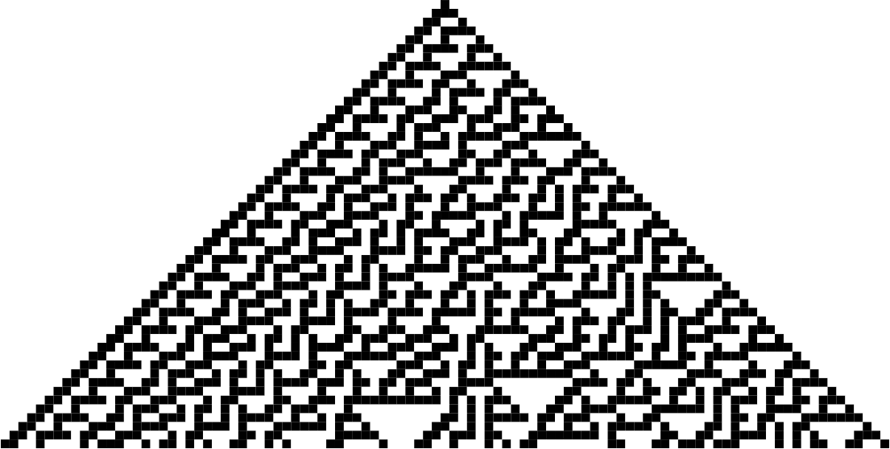
Autômatos Celulares
Neumann em seu livro intitulado Theory of self reproducing automata [2]:
  Detalha toda sua fundamentação que o levou a explorar o conceito de autômatos celulares.
Arthur Walter Burks auxiliou na conclusão do livro.

Slide 9
Autômatos Celulares
Um sistema celular constitui uma estrutura básica ou “espaço” no qual eventos de autômatos podem ocorrer.
Além disso, pode-se formular regras precisas e simples que regem o funcionamento do sistema e sua base temporal é síncrona [2].
Conceitos de vizinhanças são incluídos, e na sua relação, para cada célula, gera uma lista finita de células que são suas vizinhas [2].

Slide 10
Autômatos Celulares
Chama-se a lista de estados de uma célula junto com a regra que governa a transição de estado da célula de função de transição.
Logo, um sistema de autômatos celulares consiste em um espaço celular e uma função de transição definida sobre este espaço.

Slide 11
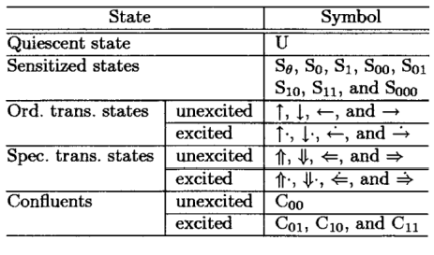
Autômatos Celulares
O sistema celular de von Neumann baseia-se em um espaço celular bidimensional de células quadradas em que cada célula tem como vizinhas as quatro células com as quais compartilha limites, cada célula com a possibilidade de atingir 29 estados.

Slide 12
Autômatos Celulares
Quiescent: célula que não tem influência em sua vizinhança. As células localizadas nas partes não utilizadas do arranjo celular estão neste estado.
Transmissão: responsável pela propagação de excitações entre dois pontos dados do arranjo celular estando ou não excitado.

Slide 13
Autômatos Celulares
Confluente: similar ao estado de transmissão, só que adiciona um atraso de duas unidades de tempo na transmissão de excitações e oferecem a possibilidade de dividir linhas de transmissão.
Sensibilizado: estado temporário usado para o processo de construção, que muda do estado quiescent para um estado de transmissão ou confluente.

Slide 14
Autômatos Celulares
Neumann definiu um construtor universal, ou seja, uma máquina capaz de criar outra máquina, dado uma descrição.
Isto ocorria devido ao alcance de auto-replicação, fornecendo ao construtor universal sua própria descrição.

Slide 15
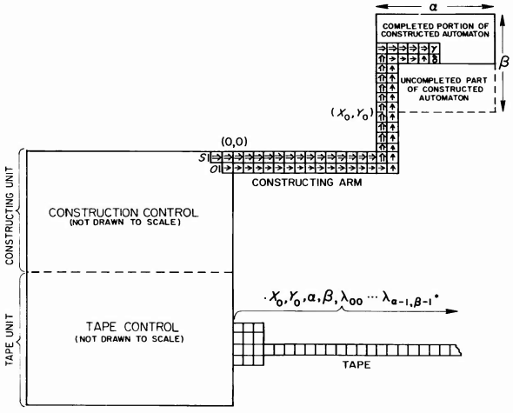
Construtor universal com fita ilimitada e braço construtor

Slide 16
Autômatos Celulares
Sobre a fita da máquina, cinco operações de fita a seguir são suficientes para todos os propósitos computacionais:
  Ler;
  Escrever “um” e alongar o ciclo de leitura em uma célula;
  Escrever “zero” e alongar;
  Escrever “um” e encurtar;
  Escrever “zero” e encurtar.

Slide 17
Autômatos Celulares
Com a possibilidade de simulação do sistema celular de von Neumann por um autômato finito:
  É possível envolver a construção ou introdução de uma máquina de Turing universal [1].
Esta máquina requer para sua entrada uma descrição de uma determinada máquina de Turing e os dados que essa máquina usaria.
A máquina universal então simula a máquina particular, inclusive sendo possível a execução da auto-replicação dado o construtor de sistemas celulares [10].

Slide 18
Autômatos Celulares
Assim, dado qualquer máquina de Turing M, é possível embutir na estrutura celular de 29 estados um autômato quiescente que executa os mesmos cálculos, tornando o sistema uma possível máquina universal de Turing [1, 2], já que a lógica dos espaços celulares é logicamente universal [1].

Slide 19
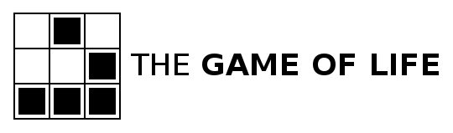
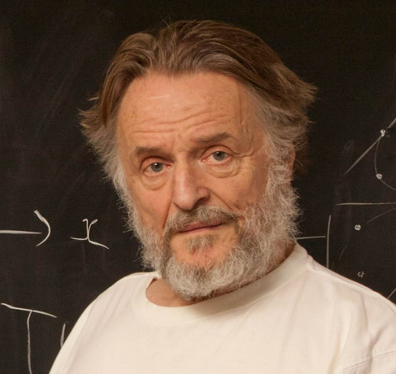
Jogo da Vida de Conway’s
Em 1970, John Conway elaborou uma máquina que consistia em um quadro infinito e um conjunto de regras descrevendo como cada célula deste quadro se comportaria, com um estado “vivo” ou “morto”.

Slide 20
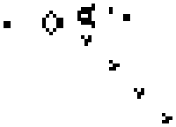
Introdução
Apesar da origem de autômatos celulares estar marcada aproximadamente em 1950, o autômato celular “Jogo da Vida”, de John Holton Conway foi o responsável pelo aumento crescente de interesse nesta área .
Mas afinal, o que é esse “Jogo da Vida”? É um autômato celular que simula padrões evolutivos em populações de células “vivas” baseado em um conjunto de regras.

Slide 21
Regras do Jogo da Vida
Trata-se de um jogo evolutivo, ou seja, a condição inicial do “mapa” dita o que acontece, onde cada célula tem um estado binário de vivo ou morto e a cada geração que passa, novas vizinhanças e estruturas são formadas, tudo com base nas seguintes regras evolutivas:
• Uma célula “viva” se mantém indiferente se esta tem como vizinho dois ou três vizinhos “vivos”.
• Uma célula nova “nasce” quando tem três vizinhos “vivos”
• Todas as outras células permanecem indiferentes.

Slide 22
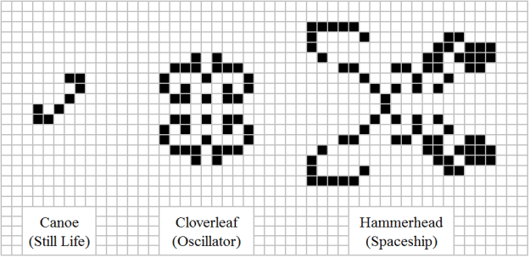
Estruturas
Durante o processo evolutivo do autômato do jogo da Vida de Conway,diferentes estruturas se desenvolvem, seja pelo isolamento ou pela sobrepopulação.

Slide 23
Estruturas
Dentre os exemplos do slide anterior, temos:
  Still Life: estes são os menores ciclos possíveis, com uma configuração de estados imutável.
  Oscillator: uma configuração de estrutura que se repete depois de um número n de gerações.
  Spaceship: assim como o oscillator, é uma configuração de estrutura que se repete depois de um número n de gerações, porém, se repete com um movimento a uma direção, nunca estático.

Slide 24
A MT do Jogo da Vida
Com o potencial de simular sistemas evolucionários, foi estudado a possibilidade da construção de uma máquina de Turing, com fita dentro do autômato celular do Jogo da Vida de Conway, com extensão para uma MT Universal.
Isso também foi usado para provar a universalidade dentro do Jogo da Vida, uma vez que, a prova disso é a tese de Church-Turing de que ela pode performar o equivalente a uma MT.

Slide 25
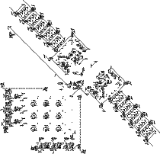
A MT do Jogo da Vida
Nesta figura podemos ver a máquina finita de estados na estrutura quadrada na parte inferior a esquerda e a fita como a estrutura na diagonal, assim como o cursor.

Slide 26
A MT do Jogo da Vida
A implementação da MT,(mesmo a universal), contou com o desenvolvimento de diferentes estruturas capazes de transmitir informações através do plano do Jogo da Vida (exemplos: glider guns).
Também foi necessário a implementação das computações necessárias para essa simulação, como por exemplo:
  A máquina finita de estados.
  Fita (in)Finita.
  Transição de Estados (cursor).

Slide 27

Considerações Finais
Autômatos celulares são empregados para analisar fenômenos de crescimento a nível celular, e.g., crescimento de planta, evolução do DNA, devido a sua técnica ser capaz de prever a evolução mais dinâmica de certos padrões complexos.
Um ponto interessante destas produções é que o sistema de autômato celular de von Neumann é um computação universal e uma construção universal capaz de ser auto-reprodutivo.

Slide 28
Considerações Finais
Comprovar uma máquina de Turing universal do Jogo da Vida (sendo uma extensão relativamente simples da primeira), gerou um exemplo de uma computação baseada em colisão espaço-temporal, ou seja, uma demonstração da universalidade do Jogo da Vida.
Essa implementação de construção contínua demonstra a capacidade de uma aplicação usando autômatos celulares se aproveitando de padrões “aprendidos”.

Slide 29
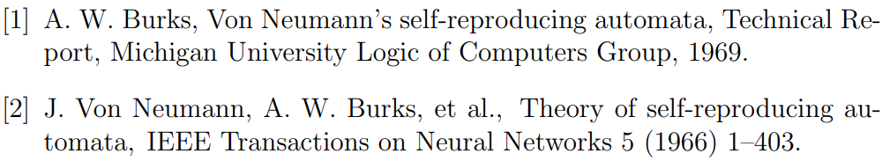
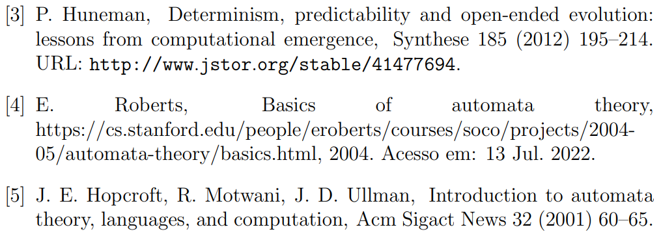
Referências

Slide 30
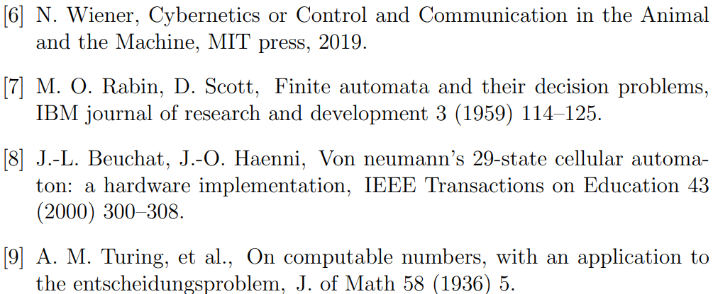
Referências

Slide 31
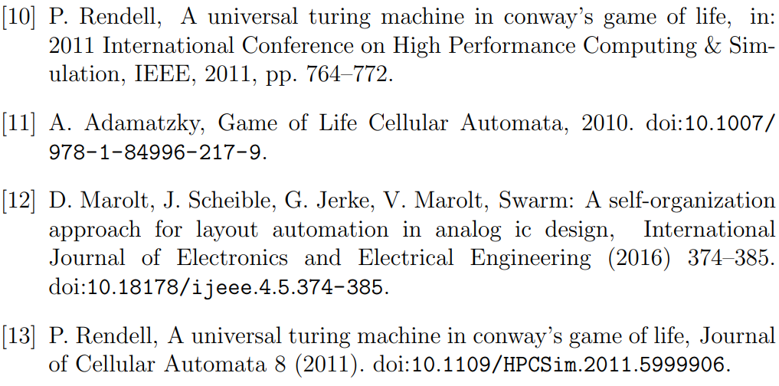
Referências

Slide 32
Obrigado

Slide 33

Attribution 4.0 International (CC BY 4.0)

